Slide 1
관제 말레
https://namuhx.com.my/

Slide 2
불충분한 권한 검증

Slide 5
관리자페이지 노출

Slide 6
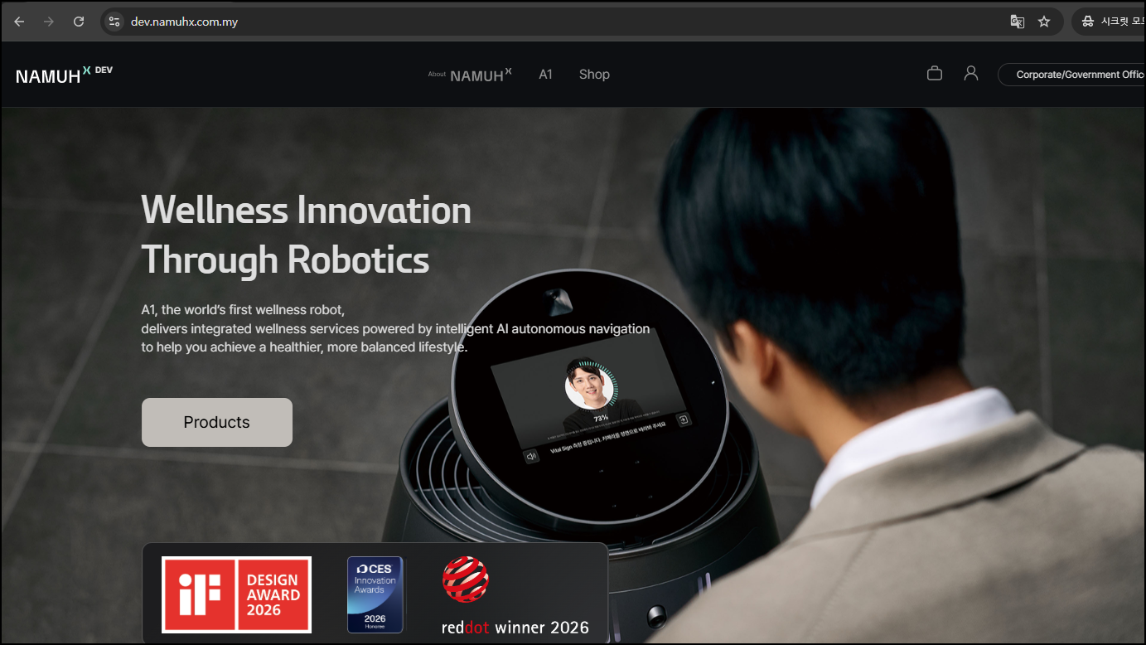
https://dev.namuhx.com.my/

